Slide 1
প্রিয় শিক্ষার্থীরা আজকের ক্লাসে তোমাদের সবাইকে-
স্বাগতম

Slide 2
পরিচিতি
শ্যামল বড়ুয়া
সহকারী শিক্ষক (কৃষি)
শামসুল উলুম গাউছিয়া সুন্নিয়া সিনিয়র মাদ্রাসা
মোবাইল নং ০১৮১২৮৮৪৬৪২

Slide 3
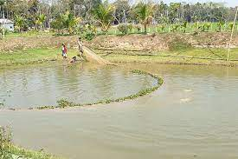
*উপরের ছবিটি কিসের?
*পুকুরে কিসের চাষ করা হয়?
*পুকুরে কয়েক প্রজাতির মাছের একত্রে চাষ করাকে কি
বলে?

Slide 4
অধ্যায়-৫ম কৃষিজ উৎপাদন
পাঠ-৭ মাছের মিশ্র চাষের সুবিধা,
পৃষ্টা্ নং-৮২
সময়-৪০ মিনিট

Slide 5
শিখনফল
এই পাঠ শেষে শিক্ষার্থীরা-
১)মাছের মিশ্রচাষ কাকে বলে বলতে পারবে।
২)পুকুরের বিভিন্ন স্তরের মাছ সম্পর্কে বলতে
পারবে।
৩)মাছের মিশ্রচাষের সুবিধা বলতে পারবে।

Slide 6
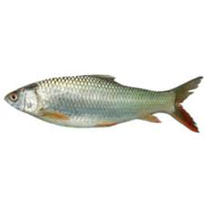
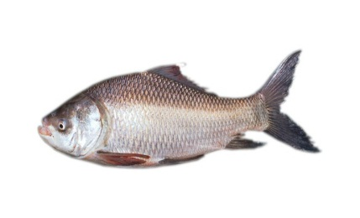
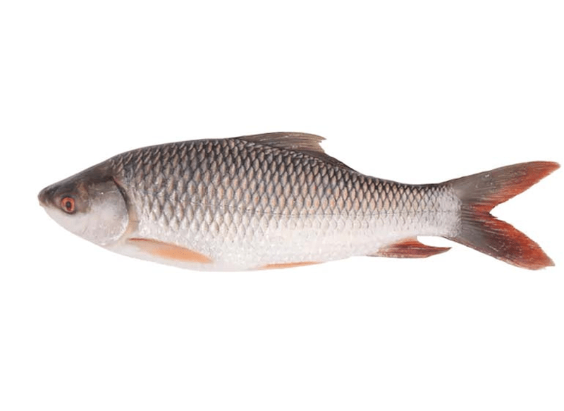
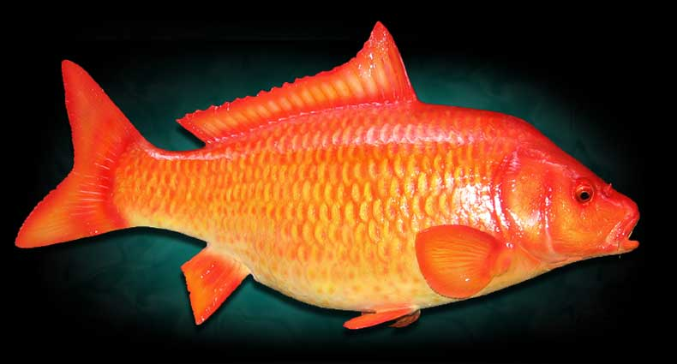
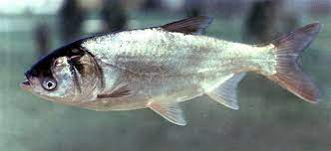
কাতলা মাছ
রুই মাছ
মৃগেল মাছ
কার্পিও মাছ
সিলভার কার্প মাছ

Slide 7
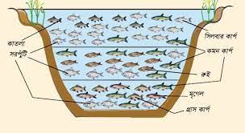
চিত্রঃ পুকুরের বিভিন্ন স্তরের মাছ

Slide 8
দলগত কাজ
***পুকুরের বিভিন্ন স্তরের মাছের নাম লিখ।

Slide 9
অর্জন যাচাই-
১)রুই মাছ পুকুরের কোন স্তরে থাকে?
২)৩টি দেশি কার্প জাতীয় মাছের নাম বল?
৩)মিশ্রচাষ করার জন্য কোন মাছ বেশি উপযগী?

Slide 10
বাড়ির কাজ
*** মিশ্রচাষের সুবিধা সর্ম্পকে একটি পোষ্টার পেপার
তৈরি করে আনবে।

Slide 11
ধন্যবাদ

